Slide 1



1ra. ENCUESTA DE GÉNERO EN EL SECTOR O&G EN LA ARGENTINA
Noviembre 2022

Slide 2

SOBRE LA COMISIÓN DE D&I
Notes:
esta reciente comisión de diversidad e inclusión local, que es muy joven, y tiene representación de varias compañías del sector, con mucho orgullo pertenecemos a este equipo, que trabajamos en pos de un objetivo en común: construir una industria + más inclusiva, y mas equitativa, donde todos tengamos lugar,

Slide 3

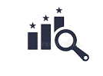




¿Por qué?
PROMOVER
innovación
competitividad
sustentabilidad
CONTRIBUIR
Notes:
Comisión
Por qué Es necesario estar alineados a la agenda global sobre D&I para promover la innovación, sustentabilidad y competitividad del sector
Porque debemos Contribuir a los ODSOSTENIBLES (ODS 5 sobre equidad de Género).
Para fomentar una cultura de respeto a la diversidad, equidad, no discriminación e inclusión
Porque es rentable, de hecho las empresas que cotizan en bolsa deben presentar acciones concretas en materia de diversidad etc.

Slide 4

¿Por qué?
Porque necesitamos del talento de todos!!
Notes:
Porque suma a la imagen de la compañía…y porque necesitamos de todos los talentos

Slide 5

¿Para qué?
INCLUSIÓN= ACEPTACIÓN=CONSTRUCCIÓN
ACTUALIZACIÓN= NUEVOS ENTORNOS
Notes:
¿Para qué?
En el ultimo evento de amcham se habló de aceptar, y no de la aceptación del otro como distinto de que el otro tiene una discapacidad, de que el otro pertenece a la comunidad LGBTIQ, de que el otro pertenece a un nivel social vulnerable, a otra identidad de género, sería pensar que el otro es distinto y yo le permito incluirlo…. Sino pensar en que yo soy distinta, en pensamiento, en necesidades, en edad … y al pararnos cada uno desde lo distinto activaremos la empatía… para construir estos nuevos paradigmas donde podamos sentirnos aceptados distintos¡¡
Desde la comisión entendemos que debemos aggiornarnos, y es es una invitación a las organizaciones, a modelar y generar culturas organizativas equitativas e inclusivas , PENSAR EN organizaciones que puedan ser tentadoras para captar y retenes talentos, diseñar nuevos ENTORNOS LABORALES que promuevan la igualdad de oportunidades, donde todos puedan desarrollar su potencial.

Slide 6

PRINCIPALES RESULTADOS
Notes:
Este informe, elaborado por la Comisión de Diversidad e Inclusión (D&I) del Instituto Argentino del Petróleo y del Gas (IAPG) y Grow - género y trabajo, pretende proporcionar una línea de base para conocer el estado de situación de la agenda de género en el sector de Oil & Gas (O&G) en la Argentina y facilitar su seguimiento.

Slide 7

Notes:
Este primer relevamiento, con foco en la dimensión de género, nos abre la posibilidad de indagar y medir los desequilibrios estructurales y las barreras que pueden obstaculizar el acceso y la participación de mujeres y otras diversidades en las distintas actividades que integran el sector.
Esperamos que este estudio contribuya a los esfuerzos que vienen realizando las empresas de O&G en la Argentina, para avanzar hacia organizaciones más equitativas y balanceadas, lo cual impactará en beneficios no sólo sociales sino también económicos.

Slide 8
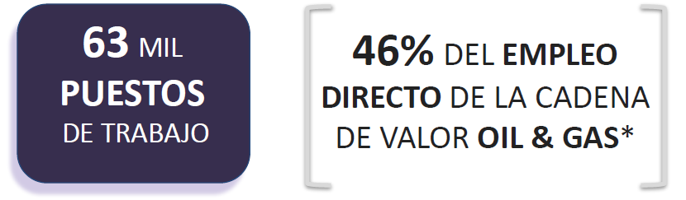
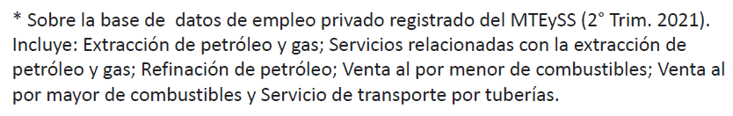
Datos generales
43 empresas de la cadena de valor finalizaron la encuesta
Notes:
Las empresas que finalizaron la encuesta totalizan 43. Estas organizaciones emplean de manera conjunta a unas 63 mil personas, lo que equivale al 46% del empleo directo del sector de O&G
La encuesta se estructura en 39 preguntas que indagan la dotación de personal y su distribución de género por áreas funcionales, jerarquías, nivel educativo y edad promedio5 ; y por otra parte, información cualitativa sobre las políticas y medidas específicas implementadas en relación a esta agenda.

Slide 9
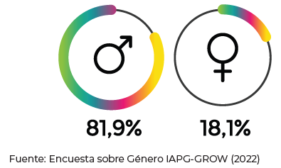
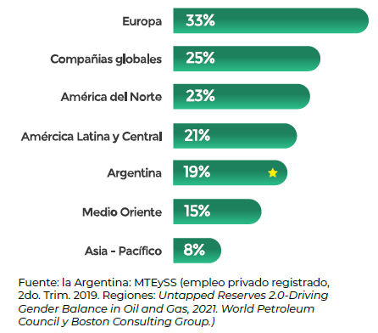

Balance de género de la dotación total relevada del sector O&G
Notes:
Las mujeres representamos el 18,1% de la dotación total en las empresas de O&G relevadas, Esta incidencia en la fuerza laboral es bastante menor al promedio de participación de mujeres en el empleo formal del sector privado total, que se ubica en torno al 33%.
se observa que el porcentaje de mujeres en la industria se ha mantenido prácticamente sin cambios en la última década en torno al 19%.
A nivel internacional, Argentina está algunos puntos por debajo del promedio de participación de mujeres en O&G en América Latina (21%) y más lejos de Europa (33%), donde en los últimos años hubo importantes avances a partir de intervenciones normativas de los gobiernos de Alemania, Países Bajos y otros países del bloque, como la Ley de Transparencia Salarial11, las licencias de paternidad extendidas y las normas sobre el acoso y la discriminación laboral
los resultados del estudio se presentan en términos binarios (varones y mujeres), ya que ninguna de las empresas encuestadas reportó a personas de otras identidades de género.

Slide 10
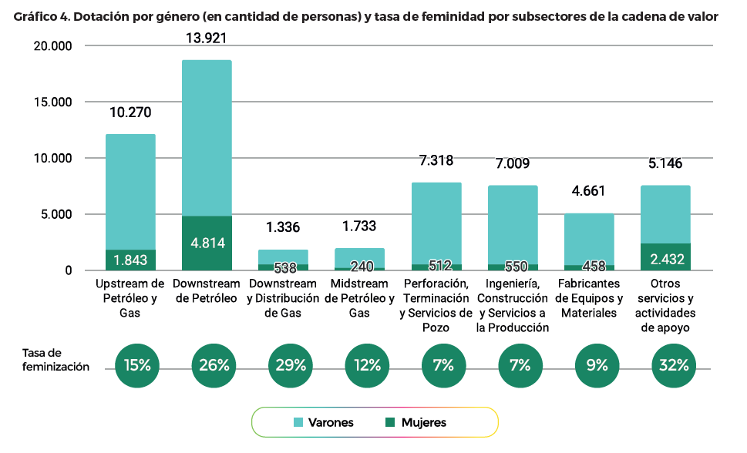
Dotación por género y tasa de feminidad por subsectores
En cantidad de personas
Notes:
Con respecto a los equilibrios de género en la cadena de valor:
Los subsectores con menor porcentaje de empleo de mujeres son perforación, terminación y servicios de pozo; ingeniería, construcción y servicios a la producción y fabricación de equipos y materiales, con una proporción de mujeres entre 7% y 9% de la dotación total. Estos subsectores tienen un peso relativo bastante similar.
el subsector con mayor inserción de mujeres (32%) es otros servicios y actividades de apoyo. Este subsector concentra actividades de soporte como logística, consultoría y servicios profesionales; es decir, no representa el core de las actividades de O&G, ya que participa transversalmente en otras industrias.
Downstream de petróleo tiene una participación de mujeres del 26%, y es el subsector de mayor peso relativo en la cadena sectorial (representa casi el 30% del empleo total).
Upstream de petróleo y gas, explica casi el 20% de la dotación total; tiene una proporción de mujeres más baja (15%).
cuanto más operativo es el subsector analizado dentro de la cadena de valor, menor es la inserción o presencia de mujeres en la actividad

Slide 11
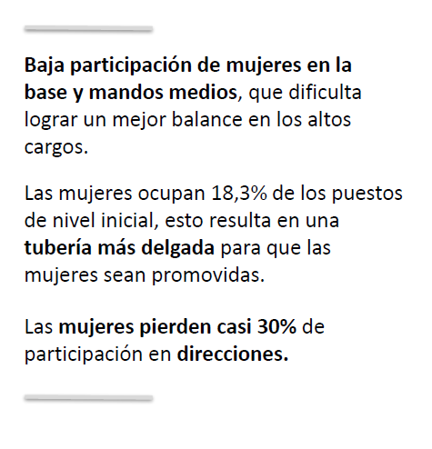
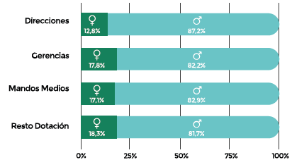
Segmentación vertical
Composición de género de la escala jerárquica
Notes:
las mujeres están poco representadas en los puestos de nivel inicial en el sector de O&G en la Argentina, ocupando sólo el 18,3% de estos empleos, Esto dificulta los equilibrios de género en el resto de la escala,, y particularmente en los altos cargos; ya que la escasez de mujeres en la base deviene en un pipeline o canal más estrecho para el avance de mujeres dentro de la industria.
se advierte que la presencia de mujeres se resiente en las direcciones, con una pérdida de participación de un 30% menos.

Slide 12

Segmentación vertical
Composición de género de la escala jerárquica
Implementar alianzas y acuerdos con universidades para ofrecer programas específicos para mujeres.
Pasantías con perspectiva de género.
Notes:
las mujeres están poco representadas en los puestos de nivel inicial en el sector de O&G en la Argentina, ocupando sólo el 18,3% de estos empleos, Esto dificulta los equilibrios de género en el resto de la escala,, y particularmente en los altos cargos; ya que la escasez de mujeres en la base deviene en un pipeline o canal más estrecho para el avance de mujeres dentro de la industria.
se advierte que la presencia de mujeres se resiente en las direcciones, con una pérdida de participación de un 30% menos.

Slide 13
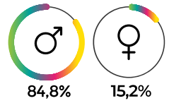
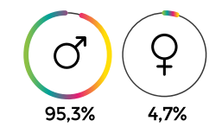
Balance de género en la alta dirección
Composición de género de los directorios
Distribución de empresas según el género de la máxima autoridad ejecutiva*
*CEO/Gcia.General/Presidencia
Notes:
Datos de contexto:
último relevamiento realizado por KPMG y la Revista Mercado en la Argentina, la participación de mujeres en los directorios de las empresas más grandes del país es de apenas 13,7%, y sólo 5% de los cargos de presidencia, este estudio se realizó sobre la base de las 1.000 compañías de mayor facturación en el país.
Comisión Nacional de Valores (CNV) que mide la participación de mujeres en los directorios de las empresas locales que cotizan en bolsa, con datos similares en torno al 12%.
informe reciente de Deloitte, reveló que sólo el 19,7% de los puestos de directorio a nivel mundial están ocupados por mujeres.
Gráfica : en el sector de O&G los números son similares., el 15,2% de las posiciones de directorio están ocupadas por mujeres. corresponde a 38 organizaciones, ya que 5 de las empresas que participaron de la encuesta no cuentan con este órgano dentro de sus estructuras.
Gráfico 6: a conducción general de estas organizaciones, teniendo en cuenta a la máxima autoridad ejecutiva, menos del 5% de las empresas encuestadas son lideradas por una mujer

Slide 14
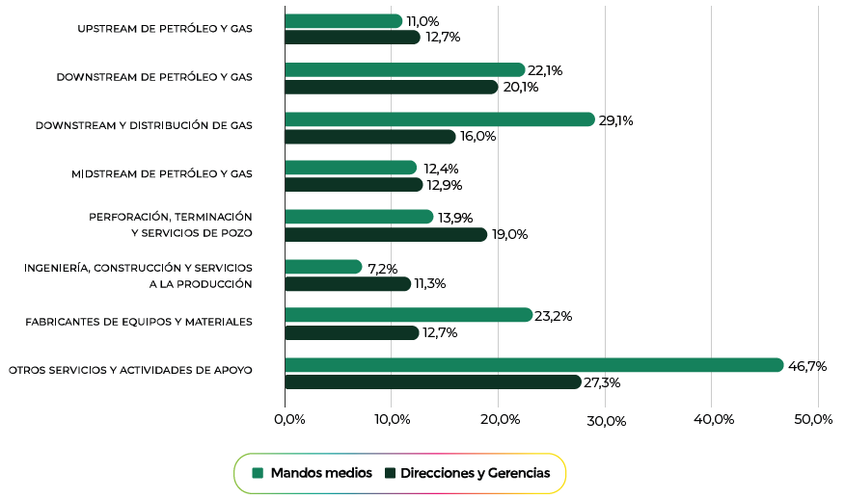

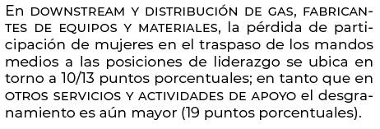
Techo de cristal: participación de mujeres en posiciones de liderazgo
Notes:
Se compara la participación de mujeres en mandos medios vs posiciones de dirección y gerencias por subsectores de la cadena de valor

Slide 15
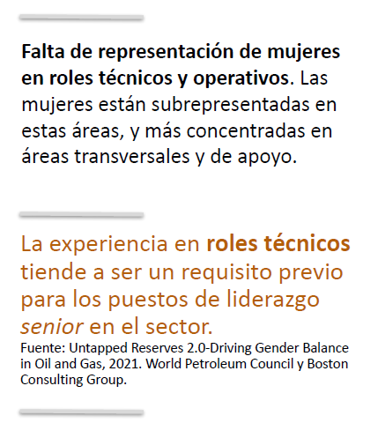
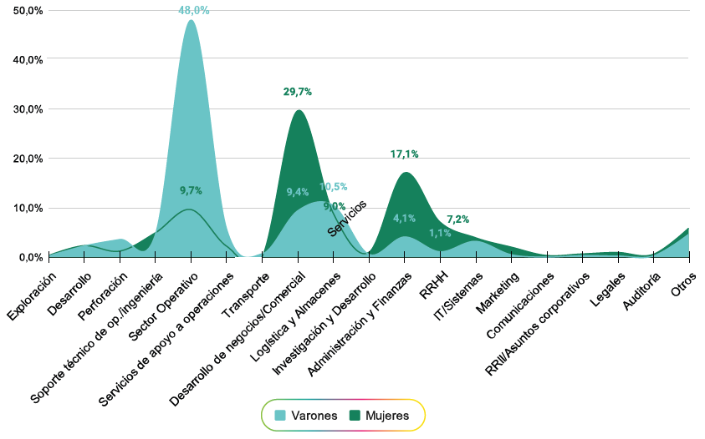
Segmentación horizontal
Distribución por género por áreas funcionales
Notes:
Segmentación horizontal
Esto es lo que se conoce como la división sexual del trabajo, donde la asignación de roles configura lo que se concibe como masculino o femenino y naturaliza ciertas actividades como propias de los varones y otras de las mujeres. La existencia de puestos “femeninos” y “masculinos” da lugar a lo que se conoce como segmentación ocupacional u horizontal de género. La segmentación ocupacional se conoce también bajo el concepto de “paredes de cristal”, según el cual las mujeres que se insertan laboralmente y logran crecer tienden a concentrarse en áreas de apoyo con un menor acceso a las áreas centrales del negocio en las organizaciones.
grafica.:
O&G las mujeres están mayormente concentradas en las áreas de apoyo al negocio. Esto es, desarrollo de negocios/comercial, y administración y finanzas, dos espacios que respectivamente explican el 29,7% y el 17,1% de la dotación total de mujeres.
Los varones, por su parte, se concentran principalmente en el sector operativo, agrupando casi la mitad de la dotación total de varones (48%, el pico más significativo). En el caso de las mujeres, el área operativa concentra menos del 10% de la dotación femenina total del sector de O&G

Slide 16
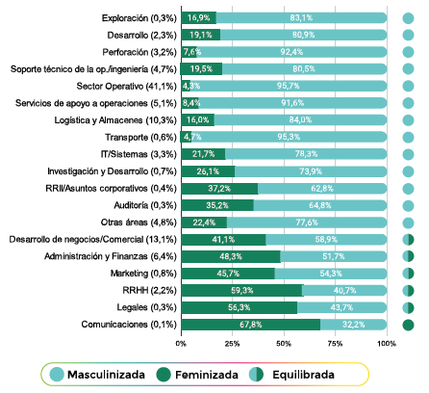
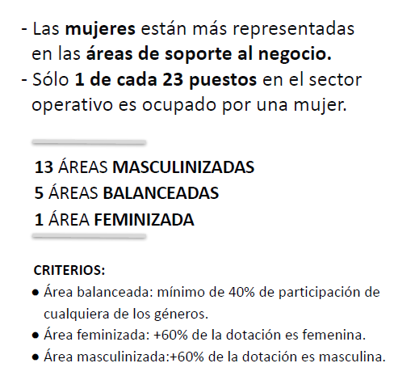
Segmentación horizontal
Nota: entre paréntesis se indica el peso del área en el empleo total
Notes:
Otra forma de visualizar esta segmentación de actividades es a partir de los balances de género. • Área balanceada: corresponde a un mínimo del 40% de participación de cualquiera de los géneros. • Área feminizada: corresponde a una participación de mujeres igual o mayor al 60%.
13 áreas masculinizadas, que son principalmente las vinculadas a las actividades centrales del negocio, como las áreas técnicas y operativas; y también otros espacios como tecnología o investigación y desarrollo.
5 áreas balanceadas, que corresponden a los espacios de soporte al negocio donde las mujeres están más representadas, como comercial, administración y finanzas, marketing, RRHH y legales.
1 área feminizada: comunicaciones.
Enfocar esfuerzos:
El sector operativo es sin dudas el más significativo, ya que concentra más del 40% del empleo total del sector de O&G; pero en él las mujeres representan menos del 5% (sólo 1 de cada 23 puestos en este sector es ocupado por una mujer). Es un área donde las acciones orientadas a la incorporación de mujeres podría tener un impacto importante.
Otra de las áreas donde podrían priorizarse los esfuerzos,, es logística y almacenes, ya que concentra más del 10% del empleo total y las mujeres representan sólo el 16%.
Los servicios de apoyo a operaciones y perforación, si bien tienen un peso menor en el empleo total (5,1% y 3,2%, respectivamente), las mujeres están muy poco representadas; en torno al 8%,

Slide 17
Segmentación horizontal
Ampliar el desarrollo de programas específicos para la incorporación de mujeres en áreas masculinizadas.
Procurar la inserción de mujeres en puestos técnicos y operativos no profesionales
Nota: entre paréntesis se indica el peso del área en el empleo total
Notes:
Otra forma de visualizar esta segmentación de actividades es a partir de los balances de género. • Área balanceada: corresponde a un mínimo del 40% de participación de cualquiera de los géneros. • Área feminizada: corresponde a una participación de mujeres igual o mayor al 60%.
13 áreas masculinizadas, que son principalmente las vinculadas a las actividades centrales del negocio, como las áreas técnicas y operativas; y también otros espacios como tecnología o investigación y desarrollo.
5 áreas balanceadas, que corresponden a los espacios de soporte al negocio donde las mujeres están más representadas, como comercial, administración y finanzas, marketing, RRHH y legales.
1 área feminizada: comunicaciones.
Enfocar esfuerzos:
El sector operativo es sin dudas el más significativo, ya que concentra más del 40% del empleo total del sector de O&G; pero en él las mujeres representan menos del 5% (sólo 1 de cada 23 puestos en este sector es ocupado por una mujer). Es un área donde las acciones orientadas a la incorporación de mujeres podría tener un impacto importante.
Otra de las áreas donde podrían priorizarse los esfuerzos,, es logística y almacenes, ya que concentra más del 10% del empleo total y las mujeres representan sólo el 16%.
Los servicios de apoyo a operaciones y perforación, si bien tienen un peso menor en el empleo total (5,1% y 3,2%, respectivamente), las mujeres están muy poco representadas; en torno al 8%,

Slide 18
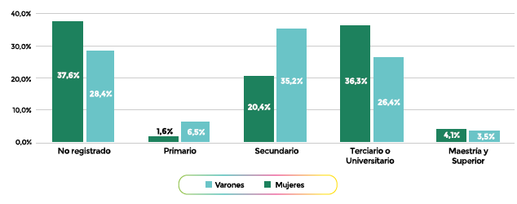
Nivel de instrucción de la dotación
32% de la dotación total del sector requiere perfiles técnicos y operativos con nivel secundario, donde sólo el 14% son mujeres.
Actividades como la venta minorista de combustible tiene alta demanda de perfiles no profesionales y explica el 44% del empleo total del sector de O&G (MTEySS 2do. trim. 2021)
Las mujeres tienen un nivel educativo mayor en el sector del O&G
Notes:
Grafico:
20% de la dotación femenina total alcanza este nivel secundario frente al 35% en el caso de los varones. Esta brecha plantea una oportunidad concreta para mejorar los equilibrios de género en el sector. (Por ejemplo, la venta minorista de combustible es una de las actividades con alta demanda de perfiles no profesionales y explica el 44% del empleo total del sector de O&G,).
niveles terciario, universitario y superior las mujeres están más representadas. Esto responde a la configuración de la industria, donde las mujeres tienen comparativamente mayor presencia en los puestos profesionales y los varones en las funciones operativas.
Contexto:
Según estadísticas del Ministerio de Educación de la Nación al 2019, las mujeres representan más del 25% de los estudiantes universitarios y casi el 28% de los graduados en las carreras afines al sector.
algunas disciplinas como Ingeniería Química, Geofísica, Geología, Ingeniería Ambiental, Higiene y Seguridad Industrial, la participación de mujeres ronda entre el 40% y más del 50%; por lo que se entiende que existe aún cierto margen para la incorporación de mujeres.
menos del 38% de las organizaciones encuestadas realiza alianzas con entidades del sistema educativo para la realización de pasantías orientadas específicamente a mujeres.
las carreras que están más masculinizadas tienen un grado mayor de abandono de las estudiantes mujeres, las carreras que tienden hacia distribuciones de género más balanceadas muestran mayor deserción de estudiantes varones.

Slide 19
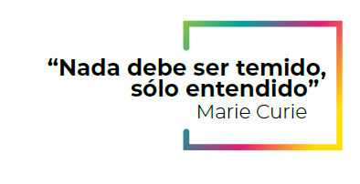
Notes:
Conocer las políticas formales, para identificar el grado de compromiso con el que la organización asume la transformación de su cultura hacia una más inclusiva. La formalización de las políticas otorga mayor jerarquización y sostenibilidad a los compromisos de la organización. Debido a que las empresas son agentes de cambio social, es importante que se posicionen y tomen decisiones respecto a lo que marca la agenda nacional e internacional.

Slide 20
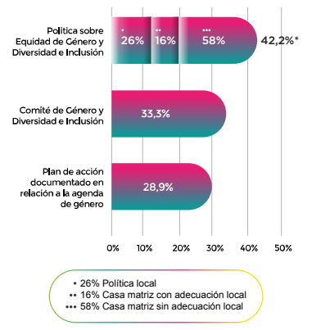
Compromisos institucionalizados
En general, las empresas que han desarrollado estos compromisos muestran tasas de feminidad unos puntos más altas y mayores avances en la agenda de género.
El 87% de estos Comité fueron creados en los últimos 5 años, es decir, es una agenda joven
Notes:
Grafico:
42% de las empresas encuestadas de O&G cuenta con una política escrita en materia de género y diversidad (gráfico 14). Sin embargo, el 58% de estos casos corresponde a políticas derivadas de casa matriz, es importante adaptarlos teniendo en cuenta otras dimensiones relevantes desde lo local, como el lenguaje, los aspectos culturales, la madurez interna de esta agenda, etc.
33% de las organizaciones tiene un comité de género/D&I. El 87% de estos espacios fueron creados en los últimos 5 años.
casi 29% de las empresas encuestadas ha documentado un plan de acción en relación con esta agenda, sin embargo de dicho plan han definido objetivos y personas responsables (38%) y asignado un presupuesto específico para su ejecución (29%).
las organizaciones que han implementado estos instrumentos tienen en promedio mayor proporción de mujeres en sus estructuras frente a aquellas que aún no cuentan con estos compromisos

Slide 21
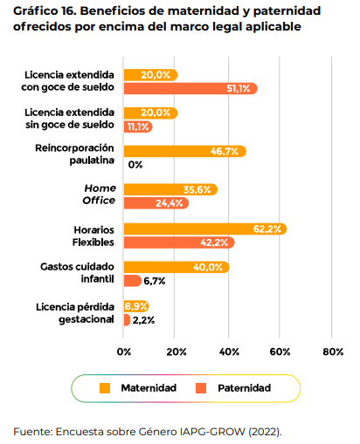
Cuidados y conciliaciones
Promover la corresponsabilidad en las tareas de cuidado a través de medidas que mejoren la conciliación de la vida personal-laboral acompañando el desarrollo de carrera de las personas de manera más igualitaria.
Notes:
El cuidado es una responsabilidad compartida entre varios actores de la sociedad: el Estado –como garante último de los derechos–, las familias, la sociedad civil y el sector privado. Las empresas tienen la posibilidad de contribuir hacia una organización del cuidado más equitativa. se estima que las mujeres dedican casi el doble de horas por día que los varones al trabajo doméstico y de cuidado no remunerado, situación que limita el tiempo que ellas disponen para dedicar a actividades laborales rentadas.
las mujeres que realizan trabajo no remunerado dedican en promedio 6,4 horas diarias a las actividades domésticas, mientras que los varones 3,4 horas.
Grafico:
Existen grandes diferencias entre las licencias ofrecidas a varones y mujeres para el cuidado de hijos/as. Ello refuerza la representación social que asigna a las mujeres el rol preponderante en estas tareas y afecta sus trayectorias laborales (Esto “escaleras rotas” que describe las interrupciones en la trayectoria laboral de las mujeres, x ej debido a la maternidad).
las mayores diferencias entre los beneficios otorgados por encima del marco legal a varones y mujeres se advierten en la posibilidad de reincorporación paulatina que se brinda únicamente a mujeres.
el único beneficio que está más orientado hacia los varones es la licencia extendida con goce de sueldo, esto se vincula con la limitación de la normativa vigente y el plazo de paternidad otorgado de sólo 2 días.
La licencia por pérdida gestacional es un beneficio reciente y poco explorado.
culturas organizacionales más inclusivas es importante considerar la aplicación de medidas más equitativas o “espejadas” que promuevan y valoren la corresponsabilidad en el cuidado y la crianza de hijos/as o de otras personas con necesidades de cuidados y permitan mejorar la conciliación de la vida familiar-laboral. También es importante que las políticas de cuidado consideren las nuevas formas de configuración de las familias.

Slide 22
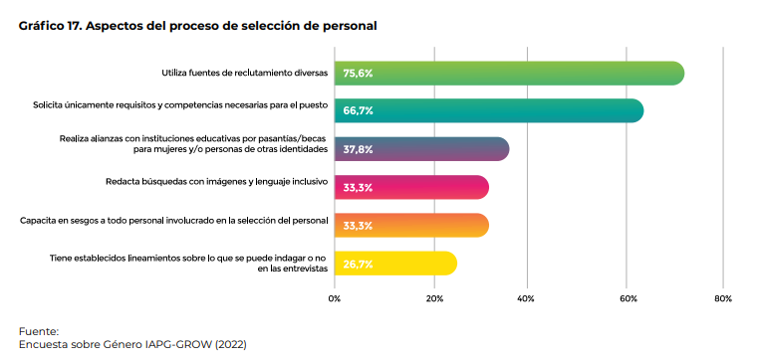
Procesos de RRHH
Aspectos del proceso de selección de personal:
Asegurar selecciones neutrales a través de:
procesos estandarizados y transparentes; capacitación al personal involucrado y metodologías libres de sesgos
Notes:
las empresas deben trabajar para asegurar procesos de selección neutrales y libres de sesgos.
Contar con procesos estandarizados y transparentes reduce la arbitrariedad, genera mayor confianza en el personal y posibilita que varones y mujeres sean promovidos en condiciones más equitativas en los distintos ciclos laborales.
Contar con los instrumentos y metodologías necesarias para garantizar que los procesos de RRHH estén libres de sesgos es fundamental capacitar a todo el personal involucrado, tanto de RRHH como de las áreas intervinientes, y cada líder de la organización.
grafica
76% utiliza fuentes de reclutamiento diversas, aspecto fundamental para atraer perfiles más heterogéneos.
Cerca del 67% revisa los requisitos y las competencias para que sólo se soliciten aquellas estrictamente necesarias para el puesto.
Un 38% de las empresas declara tener alianzas con instituciones educativas para ofrecer pasantías/becas a mujeres y/u otras identidades.
menos del 27% de las organizaciones cuenta con una guía para las entrevistas laborales sobre las temáticas que pueden -o no- ser indagadas, como por ejemplo, la prohibición de realizar consultas específicas sobre la vida personal, doméstica o familiar.
33% capacita en sesgos inconscientes al personal involucrado en la selección
un 33% de las organizaciones utiliza imágenes y lenguaje inclusivo en la redacción de los avisos de búsqueda.

Slide 23

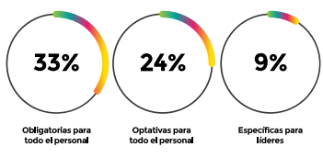
Procesos de RRHH
Capacitación y formación
(en los últimos dos años)
Políticas salariales y KPI’s
53% compromiso escrito garantizando igualdad salarial por igualdad de trabajo.
62% mediciones salariales periódicas por género y nivel jerárquico.
58% procedimientos para corrección de las desigualdades.
33% incorporación de objetivos de D&I en la evaluación de líderes.
Notes:
73% cuenta con una metodología de evaluación de desempeño estandarizada, De las organizaciones que tienen una metodología de evaluación, un 67% adapta o modifica las metas y objetivos en los casos de licencia gozada (por menor tiempo trabajado) (reducir el maternity tax o “impuesto a la maternidad” es de importancia para que las trayectorias laborales de mujeres y varones sean más equitativas a largo plazo.)
33% declara que incluye objetivos/ KPIs25 de D&I en la evaluación de sus líderes. La formación y posterior evaluación de quienes lideran es imprescindible para lograr equipos comprometidos y una coherencia.
El 53% de las empresas cuenta con un compromiso escrito que garantiza igualdad salarial entre géneros por trabajos de igual valor; el 62% realiza mediciones salariales periódicas por género y nivel jerárquico y el 58% tiene procedimientos internos para la corrección de las desigualdades salariales de género detectadas.
Grafico
cerca del 60% brindó capacitaciones en temas de género, D&I., el 33% afirma que éstas fueron de carácter obligatorio y de alcance general a todo el personal,
y el 24% que fueron abiertas a todo el personal pero optativas.
para líderes están menos extendidas: sólo el 9% de las organizaciones afirma haber realizado estas acciones en los últimos dos años.
Capacitaciones:
49% de las organizaciones afirma haber brindado formación en diversidad e inclusión, el 47% en sesgos inconscientes y estereotipos de género, el 29% en liderazgos inclusivos y el 24% en violencia y acoso laboral, entre los contenidos más frecuentes

Slide 24
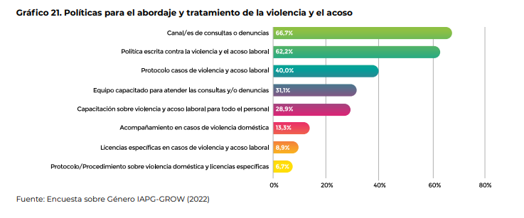

Violencia y acoso laboral
13,6% de estos protocolos está adaptado al Convenio 190 de la OIT
Notes:
Convenio 190 y la Recomendación 206 de la Organización Internacional del Trabajo (OIT)28, constituyendo el primer instrumento normativo enfocado en la eliminación de la violencia y el acoso en el mundo del trabajo
Grafico:
62% de las empresas encuestadas cuenta con una política contra la violencia y el acoso laboral,
y el 40% tiene protocolos específicos de actuación para el tratamiento de estos casos., 13% de estos instrumentos está adecuado a los criterios definidos por el Convenio 190 de la OIT.
licencias específicas para los casos de violencia y acoso laboral: sólo el 9% de las organizaciones ha avanzado en este aspecto.
Otra dimensión clave, la capacitación para la prevención y sensibilización al personal, es escasa y está extendida sólo en casi el 29% de las organizaciones encuestadas.
equipos especializados para atender y dar tratamiento a estos casos es fundamental. En este aspecto, sólo el 31% de las empresas ha avanzado.
Menos del 7% de las empresas cuenta con un protocolo de actuación y licencias específicas
y sólo el 13% brinda acompañamiento a las personas que atraviesan esta situación. Estos instrumentos también están contemplados en los criterios definidos por el Convenio 190 de la OIT,

Slide 25
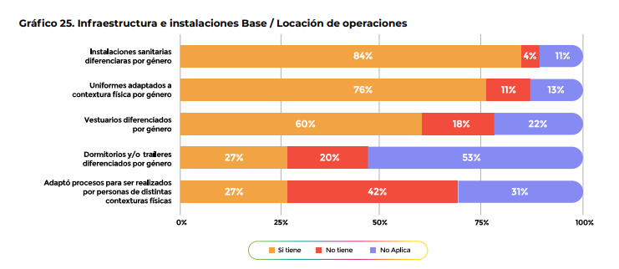
Infraestructura
En base/locación de operaciones:
Notes:
El desarrollo de una infraestructura inclusiva que contemple y se adapte a las distintas necesidades de las personas.

Slide 26
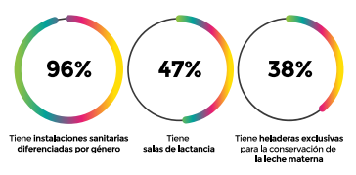
Infraestructura
En oficinas:
Adecuar la infraestructura a las necesidades de las personas (uniformes, vestuarios, sala de lactancia, etc).
Generar ambientes inclusivos y propicios que atraigan y retengan el talento hoy no incluido
Notes:
Oficinas
el 96% de las empresas relevadas tiene baños diferenciados por género, el 47% cuenta con salas de lactancia y el 38% tiene heladeras de uso exclusivo para la conservación de la leche materna.
Las empresas que han incluido salas de lactancia y heladeras tienen en promedio mayor porcentaje de mujeres

Slide 27
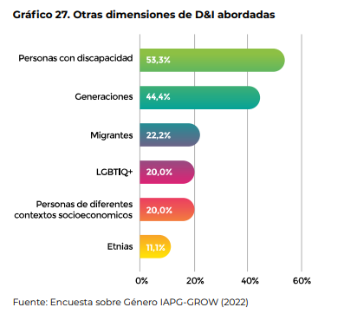
Otras dimensiones de D&I de la agenda

Slide 28
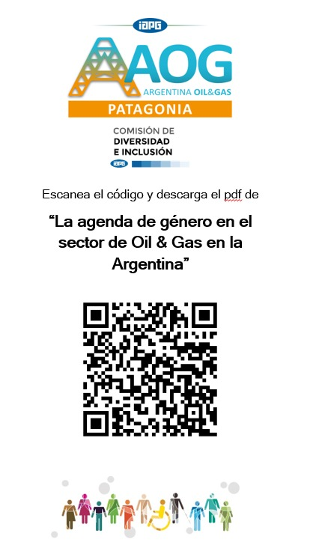

Slide 29

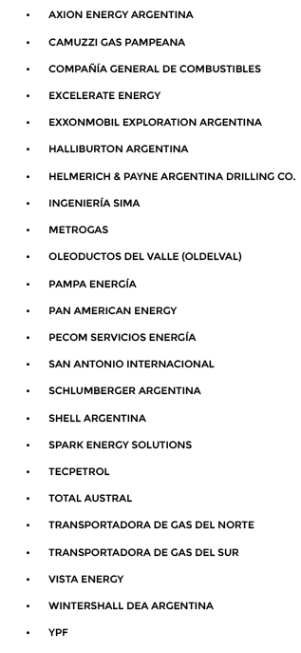
MUCHAS GRACIAS!!
Noviembre 2022
Empresas que patrocinaron el proyecto:

Slide 30
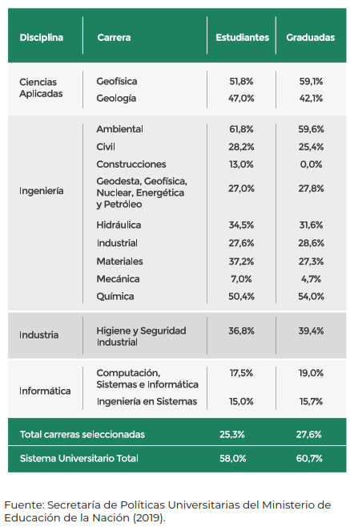
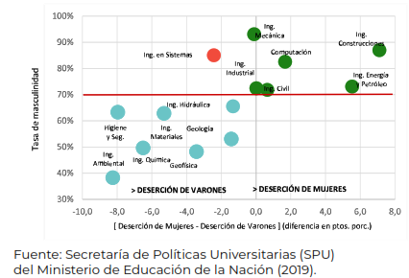
Participación femenina en el ámbito universitario

